Slide 1


Slide 2
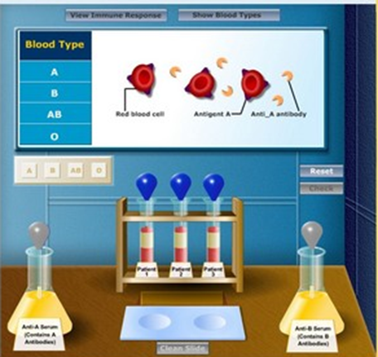
جایگاه آزمایشگاه مجازی در آموزش زیست شناسی
آبان 96
مرکز شهید شرافت
دکتر دراج

Slide 3
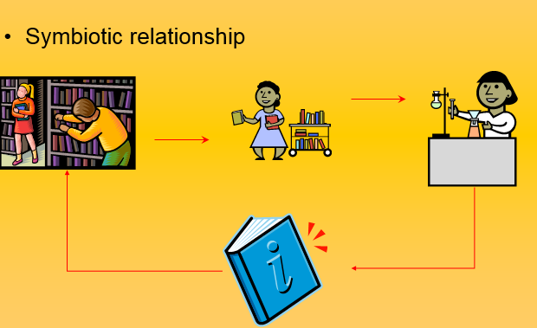

روش تدریس
یک روش درتدریس زیست شناسی : آزمایش
آزمایش، فعالیتی است که در جریان آن فراگیران با به کار بردن وسایل و مواد بخصوصی درباره ی مفهوم خاصی، عملی تجربه کسب می کند.
آزمایش به منظور فراهم آوردن محیط مناسب
برای حل مسئله تلقی می شود.

Slide 4
رابطه آزمایش با خلاقیت
خلاقیت و نوآوری محرک اصلی توسعه برای هر جامعه
خلاقیت و نوآوری نقطه عطف اختراعات، اکتشافات
آزمایشگاه در مدارس به عنوان واحد عملیاتی نظام آموزشی، با پرورش تفکر خلاق، تربیت افرادی کاوشگر، آفریننده، نوآور و مولد
تصمیم گیری و نتیجه گیری مستقل فراگیران در اجرای آزمایش
پیشرفت و پیشبرد مهارت‌های علمی و عملی در انجام دادن آزمایش
انسان‌های بزرگ از اول خلاق نبودند، بلکه با تلاش، پشتکار و پرورش ذهن توانستند ابتکارات، نوآوری‌ها و آفرینندگی را در وجود خود شکوفا سازند.

Slide 5

در انجام یک آزمایش، مهارت های فکر کردن ، مهارت های علمی و مهارت های دست دخلیند.

Slide 6
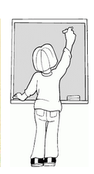

امتناع معلمان از بکار گیری آزمایش در تدریس؟
اعتقاد به دانش آموزپروری برای کنکور
وقت گیر است
عدم امکانات و تجهیزات در آزمایشگاه مدارس ( بدلیل گران قیمت بودن)
بعضی از مواد آتش زا و خطرناک است
نداشتن مهارت کافی

Slide 7

؟؟؟؟؟؟؟؟؟؟؟؟؟
با ظهور فناوری های جدیدی هم چون رایانه، اینترنت و...، جوامع بشری با چالش های جدید و جدی در همه ی عرصه ها
قلمرو یادگیری الکترونیکی خیلی گسترده است
بسیاری از کاربردهای یادگیری الکترونیکی دربردارنده ی تعامل های دوطرفه
ارتباط معلم و فراگیر از طریق رسانه هاو فضاهای مجازی
یادگیری از طریق انیمیشن ، فیلم و آزمایش های مجازی
در این یادگیری نیاز به مکان خاص و هزینه های رفت و آمد نیست

Slide 8
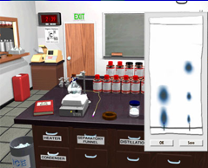
آزمایشگاه مجازی ( Virtual lab)
آزمایشگاه مجازی تکنولوژی وابسته به کامپیوتر
ایجاد کننده یک فرصت هیجان انگیز برای بهبود کیفیت آموزش
عامل یادگیری موضوعات علمی
تحقیقات نشان می دهد:
یادگیری مبتنی بر سناریو و شبیه سازی آزمایشگاه ابزار
موثر در آموزش دانش آموزان است.

Slide 9
دوست داریدبرای انجام این آزمایش، سه ساعت در آزمایشگاه کار کنید؟

Slide 10
یا یک ساعت در فضای مجازی ؟

Slide 11
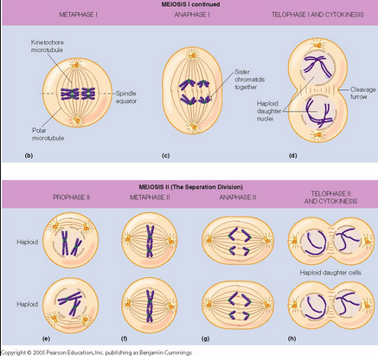
به دانش آموز اجازه می دهد بدون نیاز
به مواد اولیه
لوازم شیشه ای و دیگر تجهیزات
در خانه
بروی صندلی راحتی بدون حضور معلم مقابل کامپیوتر شخصی
شاد و خندان
آزمایش مورد نظر را انجام دهد.
ابزار حمایتی در یادگیری مفاهیم انتزاعی مانند تقسیم میوز و میتوز

Slide 12
آزمایشگاه مجازی در مقابل آزمایشگاه واقعی
وقت گیر
سریع
گران قیمت
ارزان قیمت
نیاز به راه اندازی
سرگرمی و بازی
در معرض مواد شیمیایی
توضیح گام به گام
رسیدن به همان موضوع و هدف

Slide 13
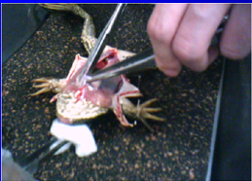

آزمایشگاه مجازی معادل آزمایشگاه واقعی نیست
عدم یاد گیری واقعی دانش آموزان با انجام آزمایش در فضای مجازی
عدم یادگیری مهارت های آزمایشگاهی
عدم تجربه حسی
دانش آموز فکر می کند همه چیز یکبار مصرف است
گاهی انحراف از متغییر ها و داده های نرم افزار

Slide 14
آزمایشگاه مجازی بشدت تکیه بر
تصاویر بصری
برخی از صوتهای
انتخاب برنامه نویس دارد.
معلم ها وقتی برنامه ریزی برای آزمایش می کنند
تمام تجربیات را در نظر نمی گیرند
یاد گیری دانش آموز از طرق یک تجربه حسی کامل در یک آزمایشگاه واقعی صورت می گیرد.

Slide 15
قضاوت و تصمیم گیری باشما معلمان زیست شناسی آینده

Slide 16

باتشکر از حسن توجه شما

